Slide 1
심리상담활용
DATE : 20.1학기.1주차 비대면수업자료
BY : 사회복지학과 박진영 교수

Slide 2
심리상담개론의 강의 목표
19년 2학기 때 배웠던 심리상담개론을
기억하시죠?
심리상담개론의 강의 목표는
첫째, 다양한 심리검사 도구의 사용법 습득
둘째, 다양한 심리검사 도구를 활용한 자아 분석
위의 두 가지가 주요한 강의 목표였습니다.
심리상담활용의 강의 목표
20년 1학기에 배울 심리상담활용은
심리상담개론과 연계되는 과목으로서,
심리상담활용의 강의 목표는
다음과 같습니다.
첫째, 다양한 심리검사 도구를 활용한 타인 분석
둘째, 상담가로서의 개인상담, 집단상담 운영 능
력 습득 (단, 심리검사를 활용한 상담으로 제한)
<STORY 1>
심리상담개론과
심리상담활용의
강의 목표
START

Slide 3
심리상담활용의 강의를 통해..
여러분들은 상담가로서,
심리검사를 활용할 줄 알아야 하고
심리검사를 활용하여 타인을
분석해주어야 하며
심리검사를 이용한 개인 상담과
집단 상담을 기획, 운영할 줄 알아야 합니다.
위의 3가지의 세부 목표가 달성되는 것이
심리상담활용의 강의 목표입니다.
<과제1>
상담가로서 기본 자세 익히기
① 탁상 거울을 준비한다. 거울의 크기는 자신의
상체가 비춰질 만한 가로 세로 약 25cm 정도
크기의 거울이면 된다. 한 학기 동안 수시로
사용할 것이기에 가장 저렴한 것으로 구매한
다.
② 거울에 비춰지는 자신의 얼굴을 보면서
(무척 힘든 일이다. 안다. 하지만 해야 한다)
자신이 타인에게 이야기할 때의 자세를 점검
해본다. 누군가는 지나치게 손동작이 많거나
누군가는 고개가 삐딱하다거나 고쳐야 할 습
관이 눈에 보이게 될 것이다. 교정해 나가야 한
다. 꾸준히 1일 10분씩 연습해본다.
<STORY 2>
상담가로서의
기본 자세
익히기
START

Slide 4
MBTI 검사를 시작하며..
MBTI는 사람들의 차이점과 갈등을 이해하고자
개발된 심리검사도구이다.
MBTI는 심리학자 칼 융(C. G. Jung)의 이론을
요점으로 하여
인간 행동이 그 다양성으로 인해 종잡을 수
없는 것 같아 보여도 사실은 아주 질서정연하고
일관된 경향이 있다는 사실에 기반하여
개발되었다.
성격은 좋고 나쁨이 없다.
따라서, 이 검사의 결과 역시 여러분의 성격이
좋으냐 나쁘냐 를 알려주지 않는다.
다만, 각 개인마다 타고난 기질적인 혹은
성격적 특성을 알려주는 이른바
“비 진단 검사” 이다.
이 검사는 본인이 직접 체크하여 결과를
도출해내도록 구성되어 있다.
따라서, 검사에 임하는 나 자신이 솔직하지 않게
응답한다면 그 결과 역시 정확한 나를
표현하기가 어려워진다.
즉, 자기 본래의 성격이 아니라 자기가 원하는
모습의 성격으로 나올 수 있다는 이야기다.
이러한 실수를 범하지 않기 위해
여러분은 지금부터 시작되는 질문에 대해
내가 평상시에 실제로 선택하는 행동 혹은
나에게 익숙한 답에 체크를 해야 한다.
너무 많은 시간을 할애하거나
깊이 고민하지 말고 평소 내가 익숙하고
편안한 것에 체크해 나가면 된다.
<STORY 3>
내담자에게
MBTI의 개요
설명하기
START

Slide 5
심리검사의 개요를
내담자에게 전달하는 것이
심리검사를 활용한
상담의 opening이다.
집사부일체 38회
(18.9.30 방송)
<STORY 3>
내담자에게
MBTI의 개요
설명하기
<과제 2>
① “상담가로서” 말해야 한다.
즉 전문가답게 부드러우나 신뢰로운
톤으로 개요를 설명할 수 있어야 한다.
② 앞 장에 써진 개요를 책 읽듯 말하지
말고 대화하듯 설명하듯 편안한 어조
로 이끌어가야 한다.
③ 여러가지 버전으로 연습한다. 즉, 성인
에게, 아동에게 이렇게 상황을 다양하게
설정하고 내담자의 수준에 맞게 연습한다.
START
<과제 3>
위에 안내된 영상을 보자. 심리학을
전공하고 있는 신애라 씨가 집사부일체
멤버들에게 히포크라테스 기질 테스트를
해주는 장면이 나온다.
편안한 어조, 부드럽지만 신뢰롭고
정확한 표현들.. 상담을 이끌어가는 그녀의 태도를 보면서 머리로, 몸으로 익혀보자.

Slide 6
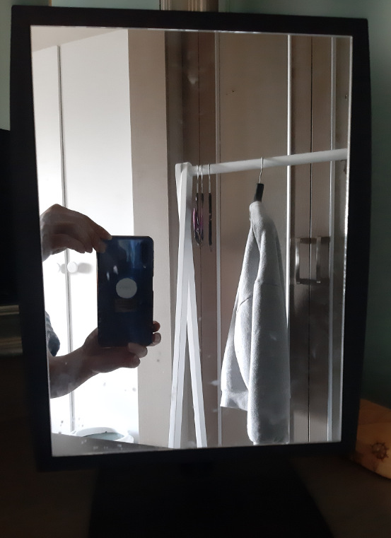
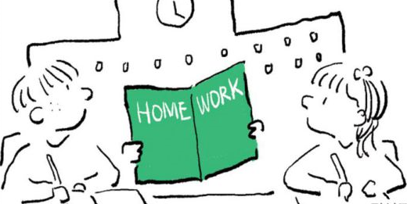
거울 샘플입니다.
책상에 세울 수 있고 자신의 얼굴 포함, 상체가 보일 정도의 크기입니다.
대략 A4 용지 정도? 되는 것 같습니다.
다이소에서 구매했습니다.
쌉니다.^^
교육자료를
잘 읽어보셨나요?
상담가로서의 자세를 익히는
것이 첫 주 수업의 목표입니다.
연습만이 방법입니다.
과제는 총 3개입니다.
첫번째 과제의 핵심은
상담가로서의 자세 교정이며
두번째 과제의 핵심은
MBTI 개요를 내담자에게
설명하는 것이며
세번째 과제의 핵심은
좋은 모델링을 보고
관찰하는 것입니다.
나 자신이
정교한
치료 도구가
되어가기
코로나 19로 인해
4/6(월) 주간은 이렇게 비대면 수업으로
대체합니다. 비대면 수업 주간 동안
제시된 심리상담활용 과제는
총 3가지입니다. 별도의 과제 양식은
없습니다. 스스로 지속적으로 꾸준히
연습하시면 됩니다.
이 학생이 정말 과제를 했을까?는
4/13(월) 대면 수업 시간에 밝혀집니다.
왜냐하면.. 제 앞에서 시연할꺼니까요.

Slide 7
FINISH
MY PRESENTATION THANK YOU

